Slide 1






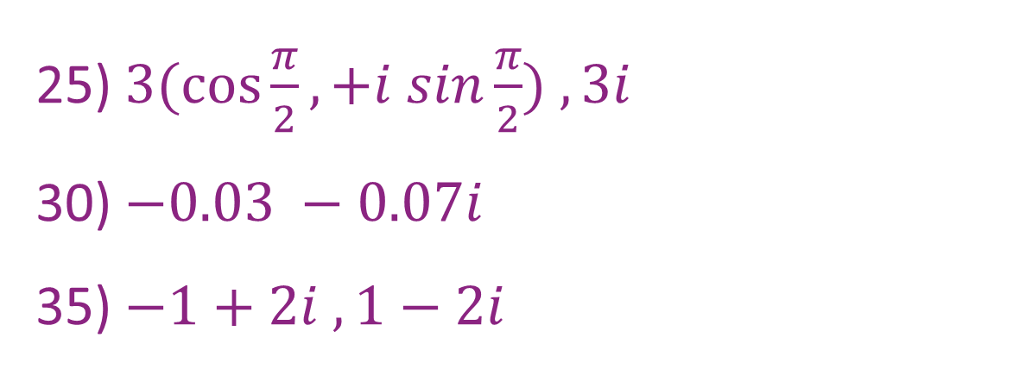
اليوم/ الاربعاء التاريخ/1446/10/11 الحصة/ الثالثة
الموضوع/ الدراسات المسحية والتجريبية والقائمة على الملاحظة
حل الواجب
حل الواجب
مهاراتي
الرئيسية
25) $3(\cos{\frac{π}{2},+i sin\frac{π}{2}) , 3i}$
30) $−0.03 −0.07i$
35) $−1+2i , 1−2i$
الرئيسية
التهيئة
جواهر الحارثي @jewelsAlshdaddi
التدريس
التدريب
التقويم
الاغلاق

Slide 2
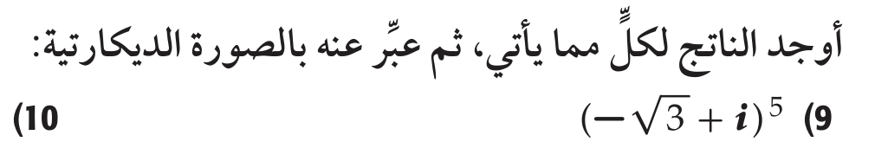


اليوم/ الاربعاء التاريخ/1446/10/11 الحصة/ الثالثة
الموضوع/ الدراسات المسحية والتجريبية والقائمة على الملاحظة
حل الواجب
اختبار قصير
اختبار قصير
التهيئة
جواهر الحارثي @jewelsAlshdaddi
التدريس
التدريب
التقويم
الاغلاق
تقويم تشخيصي

Slide 3
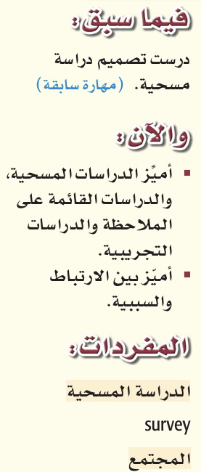
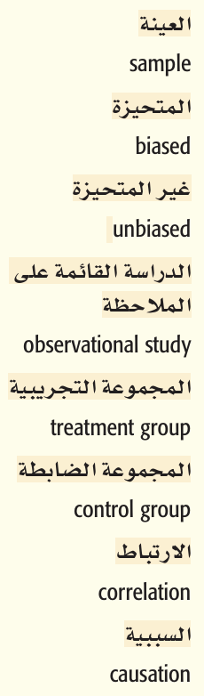
اليوم/ الاربعاء التاريخ/1446/10/11 الحصة/ الثالثة
 | الموضوع/ الدراسات المسحية والتجريبية والقائمة على الملاحظة
حل الواجب
الأهداف الخاصة:
العينات المتحيزة والغير متحيزة.
تصميم الدراسات المسحية.
الدراسات التجريبية والقائمة على الملاحظة.
الدراسات المسحية والتجريبية والقائمة على الملاحظة.
الدراسة السببية والارتباطية.
اختبار قصير
الرئيسية
التهيئة
جواهر الحارثي @jewelsAlshdaddi
التدريس
التدريب
التقويم
الاغلاق

Slide 4
جدول التعلم
الموضوع/
الدراسات المسحية والتجريبية والقائمة على الملاحظة
1446/10/11
ماذا أعرف | ما أريد أن أعرف | ماذا تعلمت
حل الواجب
اختبار قصير
الرئيسية
التهيئة
جواهر الحارثي @jewelsAlshdaddi
التدريس
الأهداف الخاصة:
العينات المتحيزة والغير متحيزة.
تصميم الدراسات المسحية.
الدراسات التجريبية والقائمة على الملاحظة.
الدراسات المسحية والتجريبية والقائمة على الملاحظة.
الدراسة السببية والارتباطية.
التدريب
التقويم
الاغلاق

Slide 5

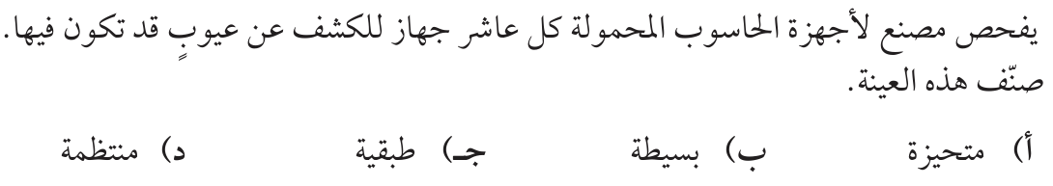

إثراء
الموضوع/
الدراسات المسحية والتجريبية والقائمة على الملاحظة
1446/10/11
حل الواجب
اختبار قصير
الرئيسية
التهيئة
جواهر الحارثي @jewelsAlshdaddi
الأهداف الخاصة:
العينات المتحيزة والغير متحيزة.
تصميم الدراسات المسحية.
الدراسات التجريبية والقائمة على الملاحظة.
الدراسات المسحية والتجريبية والقائمة على الملاحظة.
الدراسة السببية والارتباطية.
التدريس
التدريب
التقويم
الاغلاق
تعلم تعاوني

Slide 6
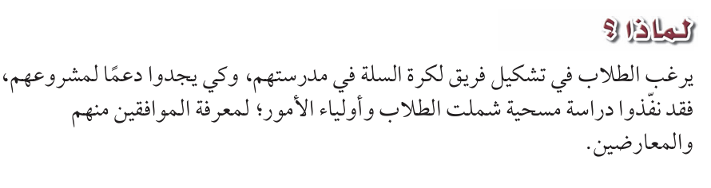

الموضوع/
الدراسات المسحية والتجريبية والقائمة على الملاحظة
1446/10/11
حل الواجب
اختبار قصير
الرئيسية
التهيئة
جواهر الحارثي @jewelsAlshdaddi
التدريس
الأهداف الخاصة:
العينات المتحيزة والغير متحيزة.
تصميم الدراسات المسحية.
الدراسات التجريبية والقائمة على الملاحظة.
الدراسات المسحية والتجريبية والقائمة على الملاحظة.
الدراسة السببية والارتباطية.
التدريب
التقويم
الاغلاق

Slide 7
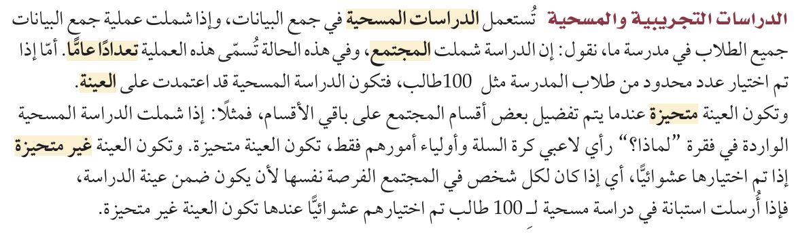
الموضوع/
الدراسات المسحية والتجريبية والقائمة على الملاحظة
1446/10/11
حل الواجب
اختبار قصير
الرئيسية
التهيئة
جواهر الحارثي @jewelsAlshdaddi
التدريس
الأهداف الخاصة:
العينات المتحيزة والغير متحيزة.
التدريب
التقويم
الاغلاق

Slide 8
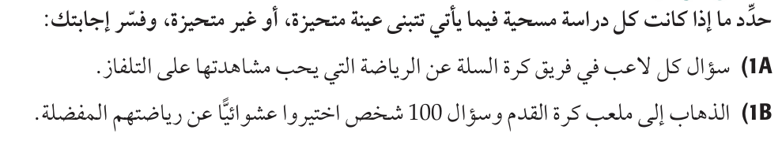

تحقق من فهمك
الموضوع/
الدراسات المسحية والتجريبية والقائمة على الملاحظة
1446/10/11
حل الواجب
اختبار قصير
الرئيسية
التهيئة
جواهر الحارثي @jewelsAlshdaddi
التدريس
الأهداف الخاصة:
العينات المتحيزة والغير متحيزة.
التدريب
التقويم
الاغلاق
تعلم ذاتي

Slide 9
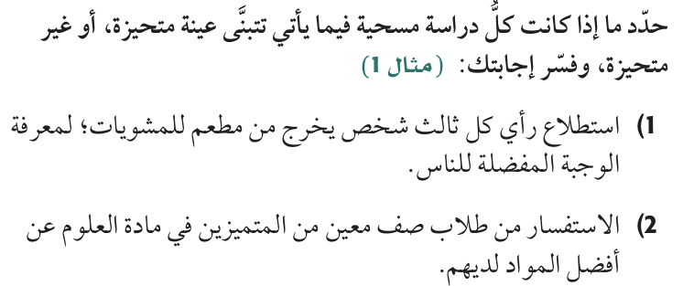

تـــدرب
الموضوع/
الدراسات المسحية والتجريبية والقائمة على الملاحظة
1446/10/11
حل الواجب
اختبار قصير
الرئيسية
التهيئة
جواهر الحارثي @jewelsAlshdaddi
التدريس
الأهداف الخاصة:
العينات المتحيزة والغير متحيزة.
التدريب
التقويم
الاغلاق
تعلم أقران

Slide 10
تـــدرب
الموضوع/
الدراسات المسحية والتجريبية والقائمة على الملاحظة
1446/10/11
حل الواجب
اختبار قصير
الرئيسية
التهيئة
جواهر الحارثي @jewelsAlshdaddi
التدريس
الأهداف الخاصة:
العينات المتحيزة والغير متحيزة.
التدريب
التقويم
الاغلاق
تعلم تعاوني

Slide 11
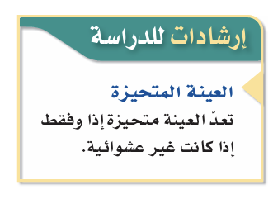
الموضوع/
الدراسات المسحية والتجريبية والقائمة على الملاحظة
1446/10/11
حل الواجب
اختبار قصير
الرئيسية
التهيئة
جواهر الحارثي @jewelsAlshdaddi
التدريس
الأهداف الخاصة:
تصميم الدراسات المسحية.
التدريب
التقويم
الاغلاق

Slide 12
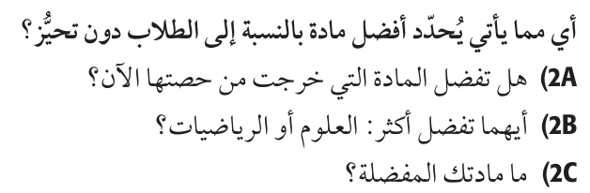
تحقق من فهمك
الموضوع/
الدراسات المسحية والتجريبية والقائمة على الملاحظة
1446/10/11
حل الواجب
اختبار قصير
الرئيسية
التهيئة
جواهر الحارثي @jewelsAlshdaddi
التدريس
الأهداف الخاصة:
تصميم الدراسات المسحية.
التدريب
التقويم
الاغلاق
تعلم ذاتي

Slide 13
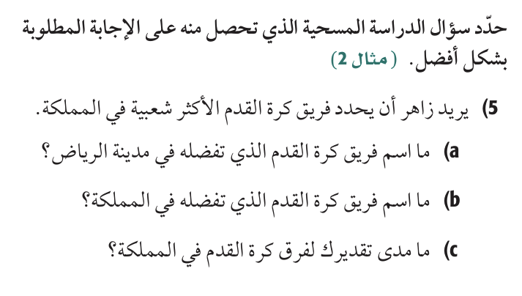
تـــدرب
الموضوع/
الدراسات المسحية والتجريبية والقائمة على الملاحظة
1446/10/11
حل الواجب
اختبار قصير
الرئيسية
التهيئة
جواهر الحارثي @jewelsAlshdaddi
التدريس
الأهداف الخاصة:
تصميم الدراسات المسحية.
التدريب
التقويم
الاغلاق
تعلم أقران

Slide 14
تـــدرب
الموضوع/
الدراسات المسحية والتجريبية والقائمة على الملاحظة
1446/10/11
حل الواجب
اختبار قصير
الرئيسية
التهيئة
جواهر الحارثي @jewelsAlshdaddi
التدريس
الأهداف الخاصة:
تصميم الدراسات المسحية.
التدريب
التقويم
الاغلاق
تعلم تعاوني

Slide 15
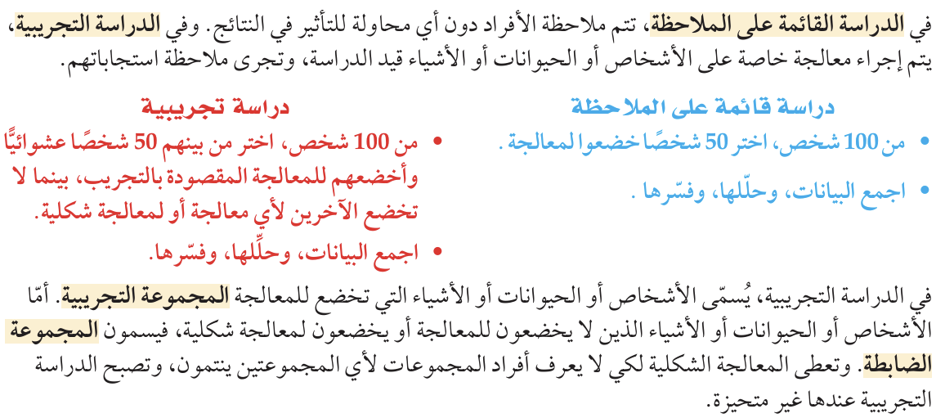
الموضوع/
الدراسات المسحية والتجريبية والقائمة على الملاحظة
1446/10/11
حل الواجب
اختبار قصير
الرئيسية
التهيئة
جواهر الحارثي @jewelsAlshdaddi
التدريس
الأهداف الخاصة:
الدراسات التجريبية والقائمة على الملاحظة.
التدريب
التقويم
الاغلاق

Slide 16
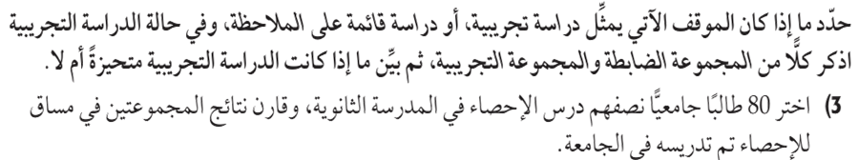
تحقق من فهمك
الموضوع/
الدراسات المسحية والتجريبية والقائمة على الملاحظة
1446/10/11
حل الواجب
اختبار قصير
الرئيسية
التهيئة
جواهر الحارثي @jewelsAlshdaddi
التدريس
الأهداف الخاصة:
الدراسات التجريبية والقائمة على الملاحظة.
التدريب
التقويم
الاغلاق
تعلم ذاتي

Slide 17
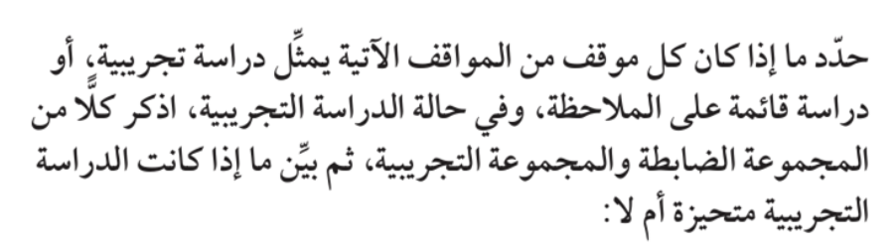
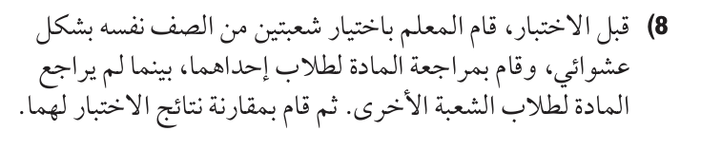
تـــدرب
الموضوع/
الدراسات المسحية والتجريبية والقائمة على الملاحظة
1446/10/11
حل الواجب
اختبار قصير
الرئيسية
التهيئة
جواهر الحارثي @jewelsAlshdaddi
التدريس
الأهداف الخاصة:
الدراسات التجريبية والقائمة على الملاحظة.
التدريب
التقويم
الاغلاق
تعلم أقران

Slide 18
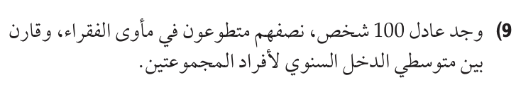
تـــدرب
الموضوع/
الدراسات المسحية والتجريبية والقائمة على الملاحظة
1446/10/11
حل الواجب
اختبار قصير
الرئيسية
التهيئة
جواهر الحارثي @jewelsAlshdaddi
التدريس
الأهداف الخاصة:
الدراسات التجريبية والقائمة على الملاحظة.
التدريب
التقويم
الاغلاق
تعلم تعاوني

Slide 19
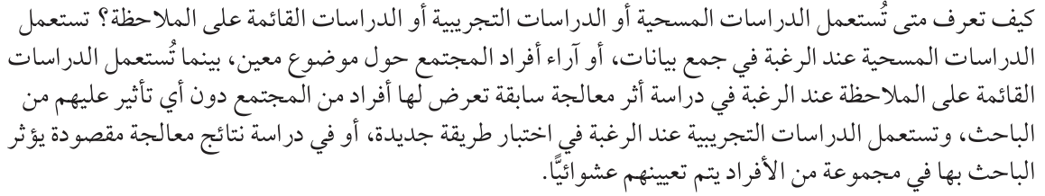
الموضوع/
الدراسات المسحية والتجريبية والقائمة على الملاحظة
1446/10/11
حل الواجب
اختبار قصير
الرئيسية
التهيئة
جواهر الحارثي @jewelsAlshdaddi
التدريس
الأهداف الخاصة:
الدراسات المسحية والتجريبية والقائمة على الملاحظة.
التدريب
التقويم
الاغلاق

Slide 20
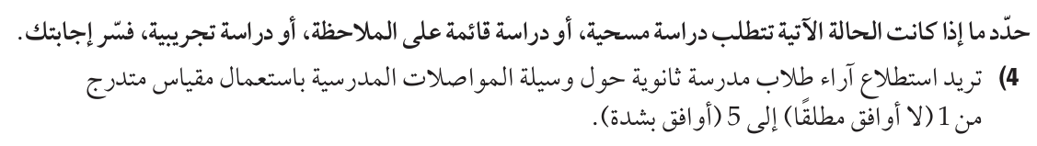
تحقق من فهمك
الموضوع/
الدراسات المسحية والتجريبية والقائمة على الملاحظة
1446/10/11
حل الواجب
اختبار قصير
الرئيسية
التهيئة
جواهر الحارثي @jewelsAlshdaddi
التدريس
الأهداف الخاصة:
الدراسات المسحية والتجريبية والقائمة على الملاحظة.
التدريب
التقويم
الاغلاق
تعلم ذاتي

Slide 21
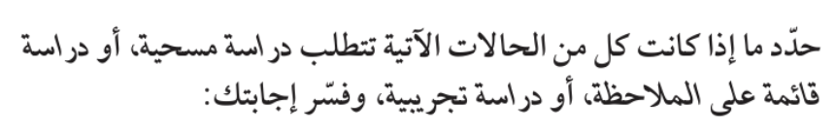
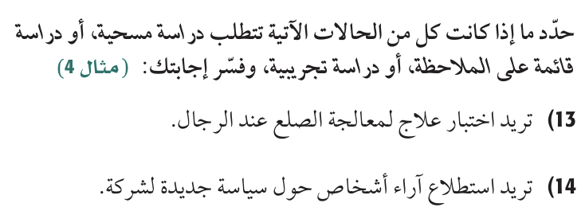
تـــدرب
الموضوع/
الدراسات المسحية والتجريبية والقائمة على الملاحظة
1446/10/11
حل الواجب
اختبار قصير
الرئيسية
التهيئة
جواهر الحارثي @jewelsAlshdaddi
التدريس
الأهداف الخاصة:
الدراسات المسحية والتجريبية والقائمة على الملاحظة.
التدريب
التقويم
الاغلاق
تعلم أقران

Slide 22
تـــدرب
الموضوع/
الدراسات المسحية والتجريبية والقائمة على الملاحظة
1446/10/11
حل الواجب
اختبار قصير
الرئيسية
التهيئة
جواهر الحارثي @jewelsAlshdaddi
التدريس
الأهداف الخاصة:
الدراسات المسحية والتجريبية والقائمة على الملاحظة.
التدريب
التقويم
الاغلاق
تعلم تعاوني

Slide 23
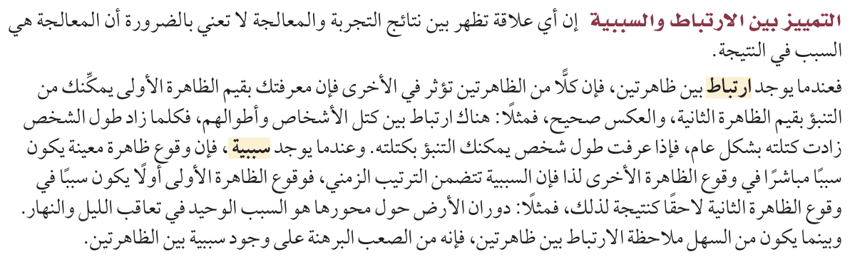
الموضوع/
الدراسات المسحية والتجريبية والقائمة على الملاحظة
1446/10/11
حل الواجب
اختبار قصير
الرئيسية
التهيئة
جواهر الحارثي @jewelsAlshdaddi
التدريس
الأهداف الخاصة:
الدراسة السببية والارتباطية.
التدريب
التقويم
الاغلاق

Slide 24
تحقق من فهمك
الموضوع/
الدراسات المسحية والتجريبية والقائمة على الملاحظة
1446/10/11
حل الواجب
اختبار قصير
الرئيسية
التهيئة
جواهر الحارثي @jewelsAlshdaddi
التدريس
الأهداف الخاصة:
الدراسة السببية والارتباطية.
التدريب
التقويم
الاغلاق
تعلم ذاتي

Slide 25
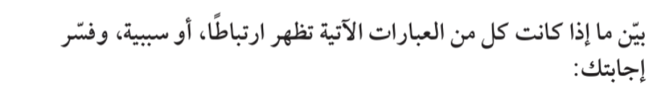
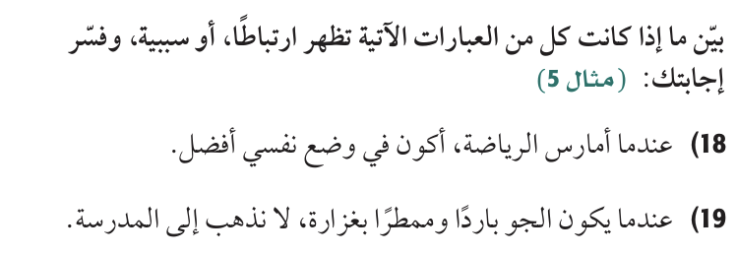
تـــدرب
الموضوع/
الدراسات المسحية والتجريبية والقائمة على الملاحظة
1446/10/11
حل الواجب
اختبار قصير
الرئيسية
التهيئة
جواهر الحارثي @jewelsAlshdaddi
التدريس
الأهداف الخاصة:
الدراسة السببية والارتباطية.
التدريب
التقويم
الاغلاق
تعلم أقران

Slide 26
تـــدرب
الموضوع/
الدراسات المسحية والتجريبية والقائمة على الملاحظة
1446/10/11
حل الواجب
اختبار قصير
الرئيسية
التهيئة
جواهر الحارثي @jewelsAlshdaddi
التدريس
الأهداف الخاصة:
الدراسة السببية والارتباطية.
التدريب
التقويم
الاغلاق
تعلم تعاوني

Slide 27
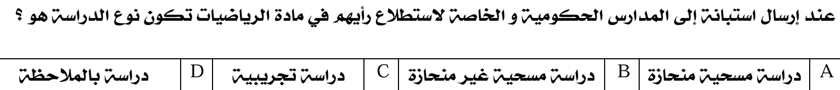
تحصيلي
الموضوع/
الدراسات المسحية والتجريبية والقائمة على الملاحظة
1446/10/11
حل الواجب
اختبار قصير
الرئيسية
التهيئة
جواهر الحارثي @jewelsAlshdaddi
التدريس
الأهداف الخاصة:
العينات المتحيزة والغير متحيزة.
تصميم الدراسات المسحية.
الدراسات التجريبية والقائمة على الملاحظة.
الدراسات المسحية والتجريبية والقائمة على الملاحظة.
الدراسة السببية والارتباطية.
التدريب
التقويم
الاغلاق
تقويم تشخيصي

Slide 28
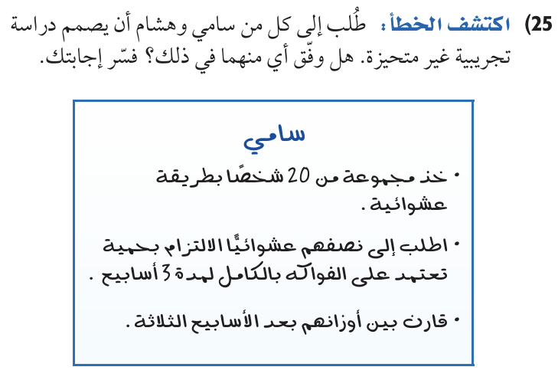
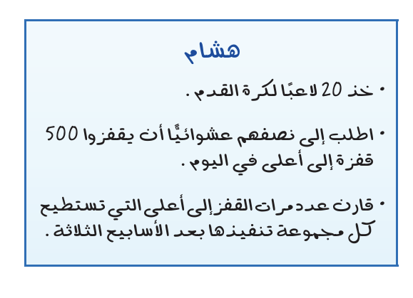
مهارات التفكير العليا
الموضوع/
الدراسات المسحية والتجريبية والقائمة على الملاحظة
1446/10/11
حل الواجب
اختبار قصير
الرئيسية
التهيئة
جواهر الحارثي @jewelsAlshdaddi
التدريس
الأهداف الخاصة:
العينات المتحيزة والغير متحيزة.
تصميم الدراسات المسحية.
الدراسات التجريبية والقائمة على الملاحظة.
الدراسات المسحية والتجريبية والقائمة على الملاحظة.
الدراسة السببية والارتباطية.
التدريب
التقويم
الاغلاق

Slide 29
جدول التعلم
الموضوع/
الدراسات المسحية والتجريبية والقائمة على الملاحظة
1446/10/11
ماذا أعرف | ما أريد أن أعرف | ماذا تعلمت
حل الواجب
اختبار قصير
الرئيسية
التهيئة
جواهر الحارثي @jewelsAlshdaddi
التدريس
الأهداف الخاصة:
العينات المتحيزة والغير متحيزة.
تصميم الدراسات المسحية.
الدراسات التجريبية والقائمة على الملاحظة.
الدراسات المسحية والتجريبية والقائمة على الملاحظة.
الدراسة السببية والارتباطية.
التدريب
التقويم
الاغلاق

Slide 30
الواجب
الموضوع/
الدراسات المسحية والتجريبية والقائمة على الملاحظة
1446/10/11
حل الواجب
3 – 11 – 21
صفحة 3547
اختبار قصير
الرئيسية
وتذكري يا جميلتي:
ما دام هناك حلمٌ وصبرٌ وأمل ؛ حتمًا ستُزهرُ الأحلام ذات يوم
التهيئة
جواهر الحارثي @jewelsAlshdaddi
التدريس
الأهداف الخاصة:
العينات المتحيزة والغير متحيزة.
تصميم الدراسات المسحية.
الدراسات التجريبية والقائمة على الملاحظة.
الدراسات المسحية والتجريبية والقائمة على الملاحظة.
الدراسة السببية والارتباطية.
التدريب
التقويم
الاغلاق

